Slide 1
Урок русского языка Класс: 1 Е Классный руководитель: Егорова Юлия Сергеевна

Slide 2
Тема: Слова, отвечающие на вопросы «Какой?», «Какая?», «Какое?». Цель: познакомить учащихся со словами, отвечающими на вопросы «Какой?», «Какая?», «Какое?».

Slide 3
Задачи:
познавательные:
ввести понятие о словах, отвечающих на вопросы «Какой?», «Какая?», «Какое?».
личностные:
любовь ко всему живому, природе, любовь друг к другу;
коммуникативные:
умение слушать учителя;
умение работать в паре;
умение слушать указания учителя.
регулятивные:
уметь оценивать себя на уроке;
уметь сравнивать себя по эталону;
уметь оценивать свою работу.
Тип урока: открытие новых знаний.

Slide 4
I. Мотивация к учебной деятельности
Цель: эмоциональный настрой учащихся на урок.
Встало солнышко давно,
Заглянуло к нам в окно,
Торопись скорее в класс,
Интересно здесь у нас!
Улыбнулись друг другу,
Пожелали добра,
А мы с вами урок начинаем, пора!

Slide 5
II. Актуализация знаний
Цель: психологический настрой учащихся на урок.
Звучит песня И. Попова «Когда мои друзья со мной!».
- Ребята, о чем эта песня? (О дружбе, о друзьях).
- Есть ли у вас друзья? Кто?
- Кто такой друг?
- Только ли человек может быть другом?

Slide 6
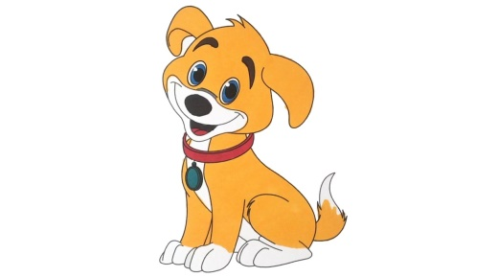
- Отгадайте загадку.
Живет под крылечком, а хвост колечком.
- Кто это? (Собака).
- Как можно назвать маленькую собаку? (Щенок).
На доске картина щенка.

Slide 7
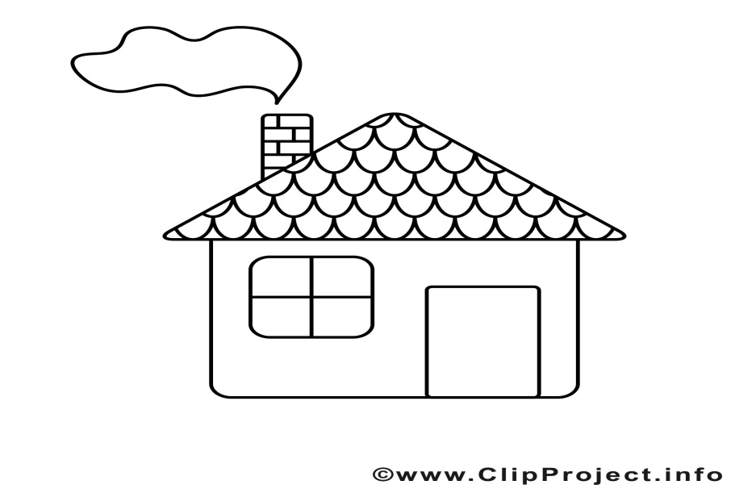
Система оценивания на уроке
- Сегодня на уроке нам предстоит оценивать себя и свою работу. Для этого я предлагаю после каждого задания разукрасить 1 домик по следующим правилам.

Slide 8
Правила оценивания на уроке:
Все понятно – разукрасить домик полностью;
Были затруднения – разукрасить только крышу;
Ничего не понял – не разукрашивать домик.

Slide 9
2. Подготовительные упражнения для рук (массаж пальцев)
- Чтобы хорошо писать нужно пальчики размять.
Пальчиковая разминка «Этот пальчик дедушка…» 3. Минутка чистописания
Цель: показ у доски, сравнить с эталоном.
- Откройте тетради и напишите по образцу, постарайтесь выполнить работу красиво и аккуратно.
- Перед тем, как вы начнёте писать, вспомним, как нужно сидеть при письме.

Slide 10
- Ручки на месте? (На месте)
- Ножки на месте? (На месте)
- Локти у края? (У края)
- Спинка прямая? (Прямая)

Slide 11
Запись на доске: Щщ нок ще
Обратите внимание на слоги, которые мы записали. Какое слово спряталось в слогах? (Щенок).
Совершенно верно! Это щенок. (Демонстрация картинки щенка на доске).
- Как назовем щенка? (Дружок)

Slide 12
4. Составление предложения
Цель: правильно выражать свои мысли, уметь красиво говорить.
Ребята, предлагаю составить предложение о щенке. (Дети составляют предложение). Маленький щенок гулял во дворе.
Скажите, для чего мы составляли предложение? (Чтобы научится выражать свои мысли, грамотно говорить).

Slide 13
- А сейчас, предлагаю проанализировать слово щенок. (Один ученик у доски, остальные в тетради).
Ще-но/к – 5 букв, 5 звуков, 2-ой слог ударный.
Вывод:
- А сейчас я предлагаю, пользуясь правилами оценивания, разукрасить первый домик в карточке. Образец вы можете видеть на доске.

Slide 14
III. Целеполагание
- Ребята, а у кого есть щенок? Скажите одним словом, какой он? (Добрый, ласковый, маленький, послушный).
- На какие вопросы отвечают эти слова? (Какой?).
- Как вы думаете о чем сегодня на уроке мы будем говорить? (Мы будем говорить о словах, которые отвечают на вопросы Какой? Какая? Какое?).
- К чему мы будем стремиться на занятии? (Будем учиться находить их в тексте, задавать правильно вопросы, использовать в речи).

Slide 15
Физминутка с участием щенка

Slide 16
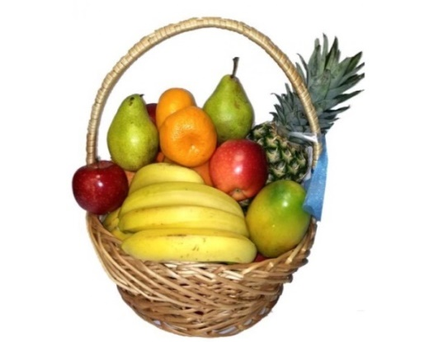
IV. Работа по новой теме урока
Объяснение нового материала
- В гости с пустыми руками не принято ходить и Дружок принес вам корзину. Что в ней?
- Давайте, я буду показывать вам по одному фрукту, а вы его опишите, т.е. скажете какое оно.

Slide 17
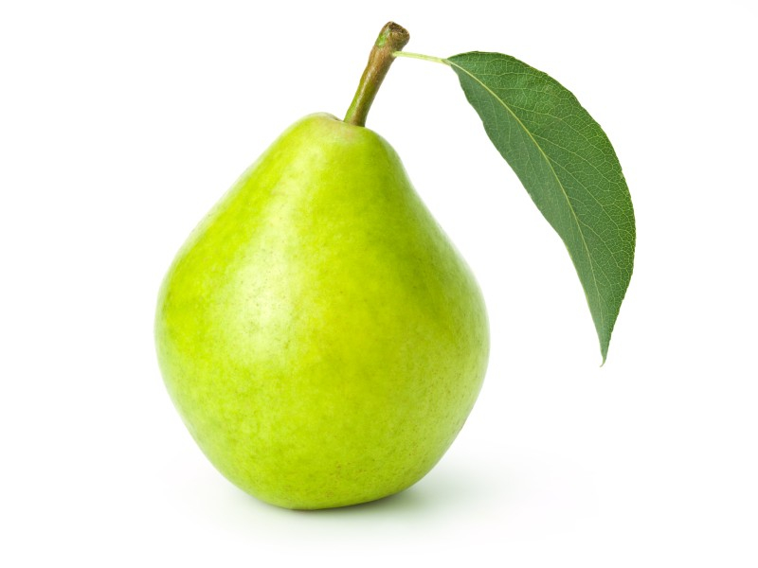
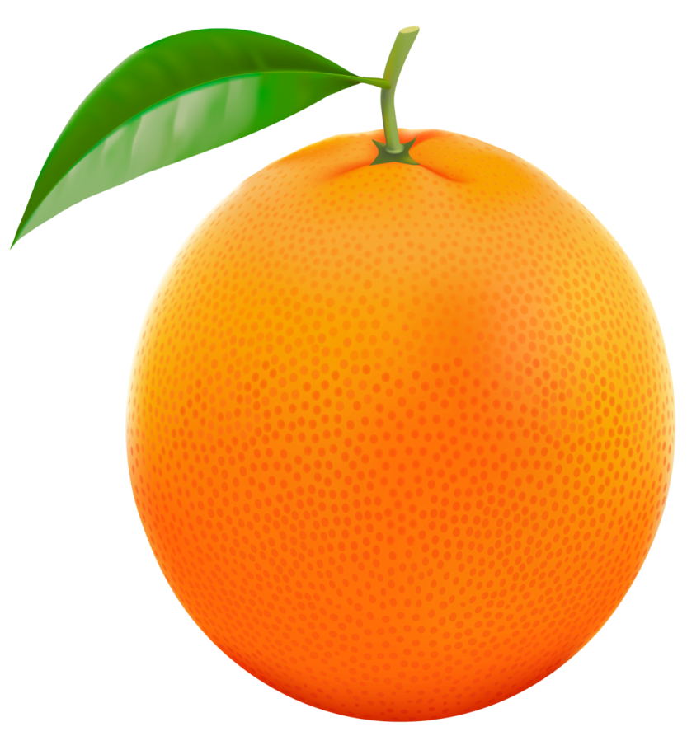

Slide 18
- Прочитайте стихотворение, найдите слова, которые описывают яблоко.
Яблоко спелое, красное, сладкое,
Яблоко хрусткое, с кожицей гладкою.
Яблоко я пополам разломлю,
Яблоко с другом своим разделю.
- Яблоко какое? (Спелое, красное, сладкое, гладкое, хрусткое).

Slide 19
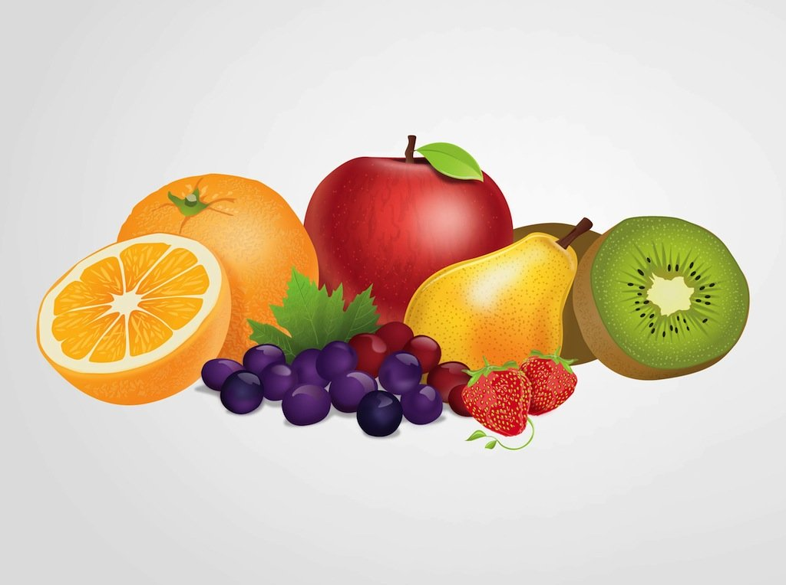
- Что нам помогли эти слова сделать? (Описать яблоко).
- Для чего нужно есть фрукты? (Чтобы быть здоровыми и крепкими).
- Совершенно верно, молодцы!

Slide 20
Вывод:
- Итак, вы описали яблоко, сказали какое оно. По-другому описание можно назвать признаками. Если яблоко – это предмет, то описание яблока – это признак предмета.
- Ребята, вернемся к нашим домикам. (Дети раскрашивают следующий домик в зависимости от того, как поняли и выполнили задания).

Slide 21
Познавательная физкультминутка
Предмет – присесть, действие предмета – шагать на месте, признак предмета – махи руками над головой.

Slide 22
VI. Закрепление изученного материала.
1. Дидактическая игра « Угадай кто это?»
Бурый, мохматый, косолапый … (медведь)
Серый, хищный, злой … (волк)
Косой, быстрый, трусливый … (заяц)
Рыжая, хитрая, ловкая … (лиса)
Вывод: ребята, что помогают делать эти слова? (Описывать зверей, называть их признаки).

Slide 23
2. Парная работа по карточкам
Чудесный город, длинная река, красивый парк, весёлые люди, новый дом, солнечный день, чистые дороги.
Вывод:

Slide 24
3. Самостоятельная работа
Памятник, красивый, бежать, поводок, киви, строить, злая, кушать, вкусный.
Самопроверка
Вывод: разукрасьте домик по следующим критериям:
3 правильных слова – разукрасить полностью;
1-2 правильных слова – разукрасить наполовину;
0 правильных слов – не разукрашивать.

Slide 25
VII. Рефлексия
Какими словами-признаками можно описать наш урок? (Интересный, познавательный, игровой, увлекательный и т.д.)

Slide 26
VII. Итог урока
- С какой группой слов работали на уроке? (С группой слов, отвечающих на вопросы Какой? Какая? Какое?)
- Что обозначают эти слова? (Признак предмета).
- Посмотрите на город, в котором живет Дружок. Нравится он вам? У кого все дома раскрашены? У кого есть не закрашенные дома? Теперь мы знаем над чем нам надо работать на следующем уроке.
- Предлагаю создать длинную улицу из ваших домиков и посмотреть, какой замечательный город получился.

